Slide 1
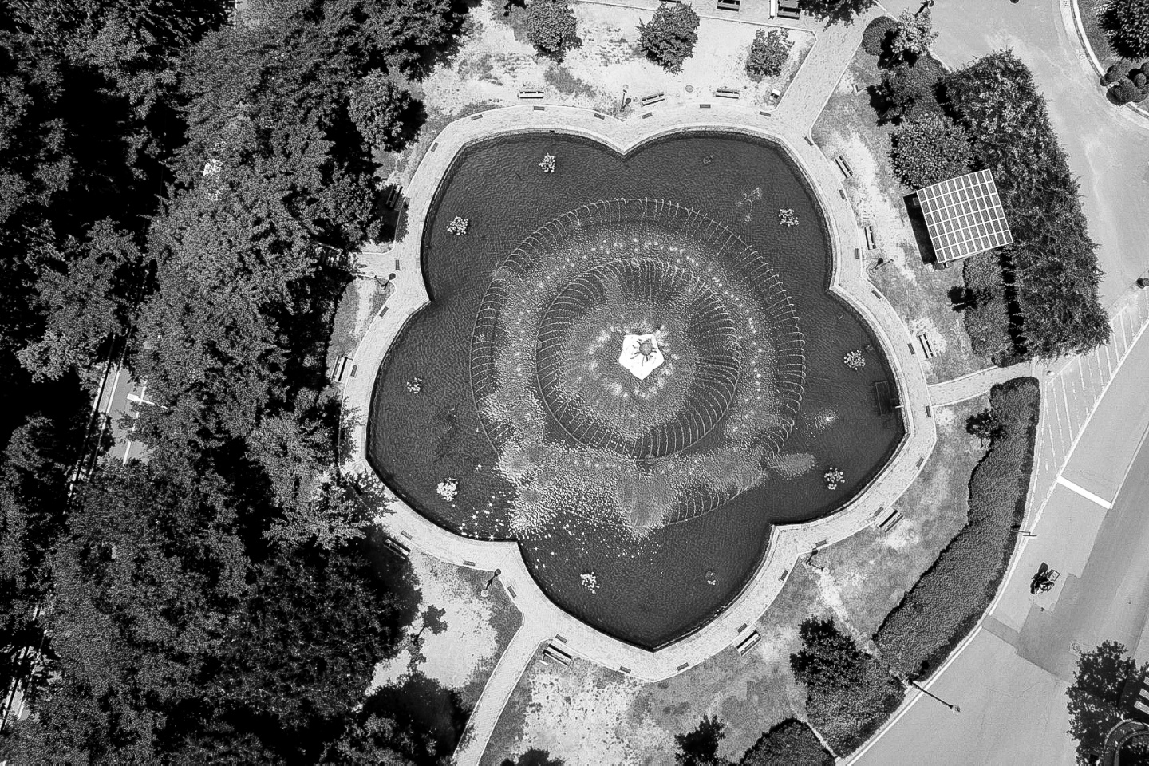
정신건강의학과

Slide 2
Value
경북대학교병원 정신건강의학과는 1957년 개설되어 전국 최초로 역학 연구를 시도하였고, 진료반을 운영하며 무료진료와 계몽운동을 펼쳐 획기적으로 정신의학을 국민에게 알리는데 기여를 하였습니다. 이후 현대적인 정신치료 기반을 확립하여 우리나라 정신치료 발전에 중추적 역할을 해왔을 뿐만 아니라 약물치료, 뇌자극치료, 뇌영상에 관해 진료 및 연구를 지속적으로 진행하고 있습니다. 현재는 세계화추세에 발을 맞추어 의료진의 해외연수 및 파견을 장려하고, 국내/외 활발한 교류를 통해 수련의 다양한 요구를 만족시키기 위해 최선을 다하고 있습니다.
이미지를
삽입하세요

Slide 3
다양하고 체계적인 수련 프로그램
진료
보호병동 치료와 운영 경험
약물/비약물 치료 경험 (정신치료, 인지행동치료)
특수 치료(뇌자극치료)
연구
연구발표회
다양한 분야별 연구 참여
교육
다양한 교육 커리큘럼: psychiatric grand round, 거울방 증례토의, 자문증례토의, 외래환자증례토의,
정신치료 수퍼비전, special lecture, journal review
해외연수 프로그램(3년차 캐나다 토론토 파견 근무)
신경과 파견 근무(4년차)

Slide 4
교육 시간표
2018 | 월 | 화 오전/오후 | 수 오전/오후 | 목 오전/오후 | 금
9월 | 9.3 | 9.4 | 9.5 | 9.6 | 9.7
 |  | journal meeting (이승재 교수님) - R2 진보현 | supervision (임효덕 교수님) |  | 최면 특강 (우정민 교수님) - 전년차
 |  | case conf. |  | EEG(박영우 선생님)
 | 9.10 | 9.11 | 9.12 | 9.13 | 9.14
 |  | journal meeting (우정민 교수님) - R2 도종호 | 치매의 임상적 접근 (장성만 교수님)(26-27) - R1 장태양 | 외래환자 사례발표 (원승희 교수님) - R2 진보현 | 강박장애 특강 (이승재 교수님) - 전년차
 |  | case conf. | supervision (이승재 교수님)
 | 9.17 | 9.18 | 9.19 | 9.20 | 9.21
 | 17:30-19:30 정신치료의 기본 이론과 기법(이승재교수님) -2년차 | journal meeting (장성만 교수님) - R3 정연재 | 외래환자 사례발표 (장성만 교수님) - R2 도종호 |  | 사례 북리딩 1 (원승희 교수님) - R1 김현준
 |  | 12:30 Psychosomatic conference (우정민 교수님) | a history of psychoanalysis (임효덕 교수님) - R3 조진호 | EEG(박영우 선생님)
 |  | case conf.

Slide 5
다양한 전문분야 경험
경북대학교병원
원승희: 기분장애, 조현병
이승재: 강박장애, 조현병, 불안장애, 인지행동치료
장성만: 노인정신의학
우정민: 자문조정정신의학, 정신신체의학, 정신종양학
칠곡경북대학교병원
김병수: 노인정신의학
정운선: 소아청소년정신의학
이상원: 외상후 스트레스장애, 식사장애, 수면장애, 알코올의존
특수센터 & 공공정신보건사업
중구정신건강증진센터
대구권역 난임우울증상담센터
대구광역시치매센터
경북대병원 Wee센터

Slide 6
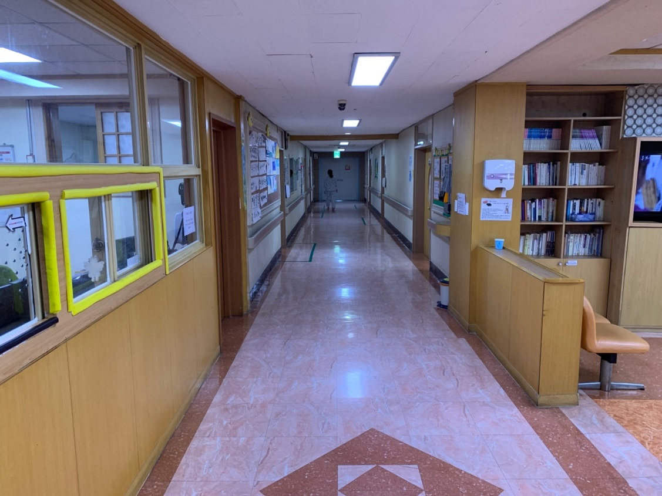
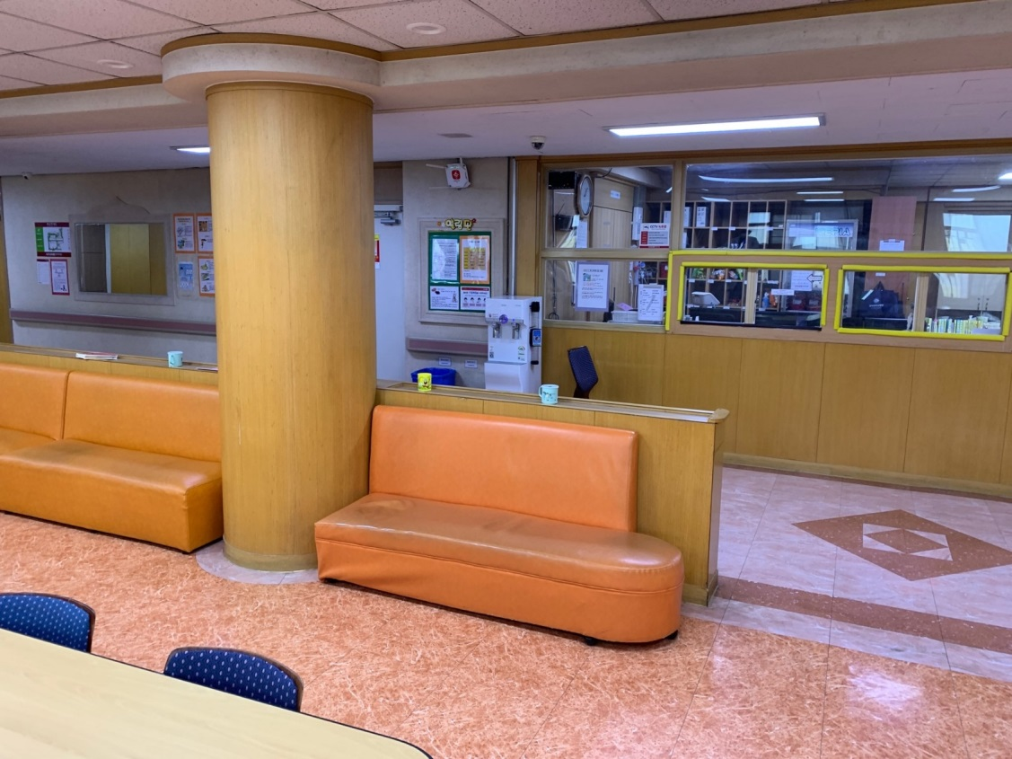
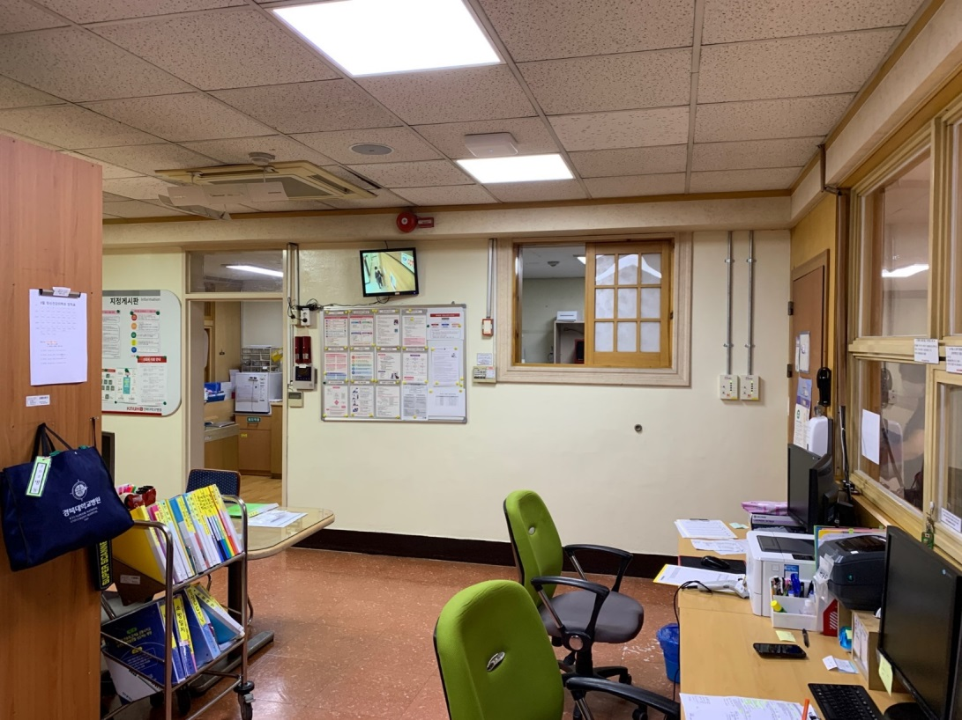
병원 시설
<병동 전경>

Slide 7
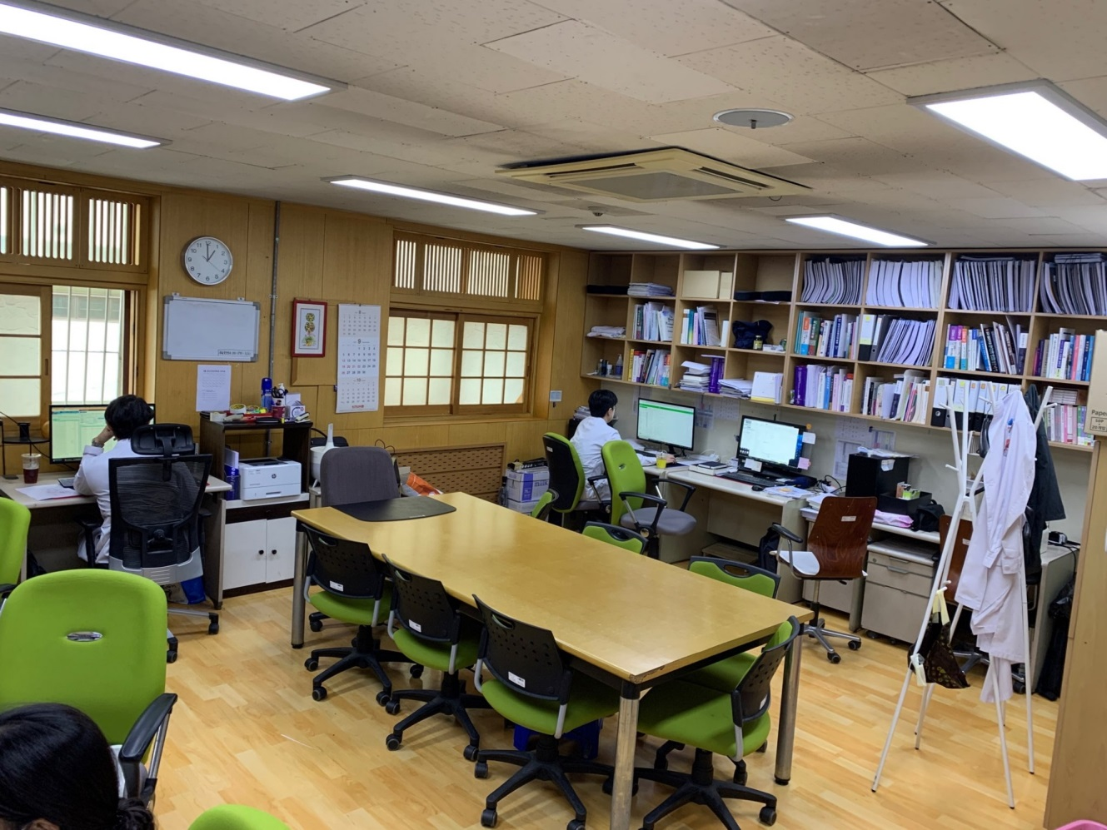
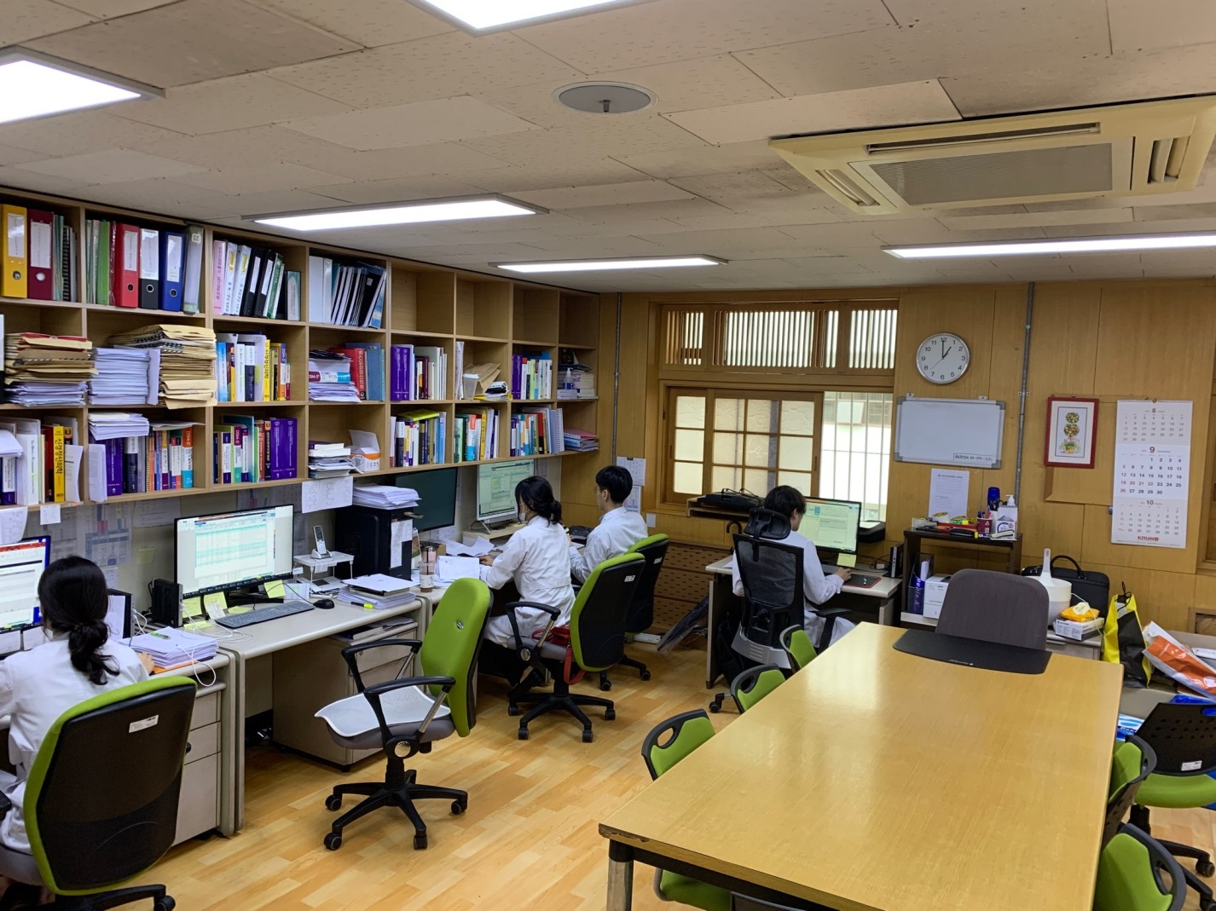
병원 시설
<정신과 의국 전경>

Slide 8
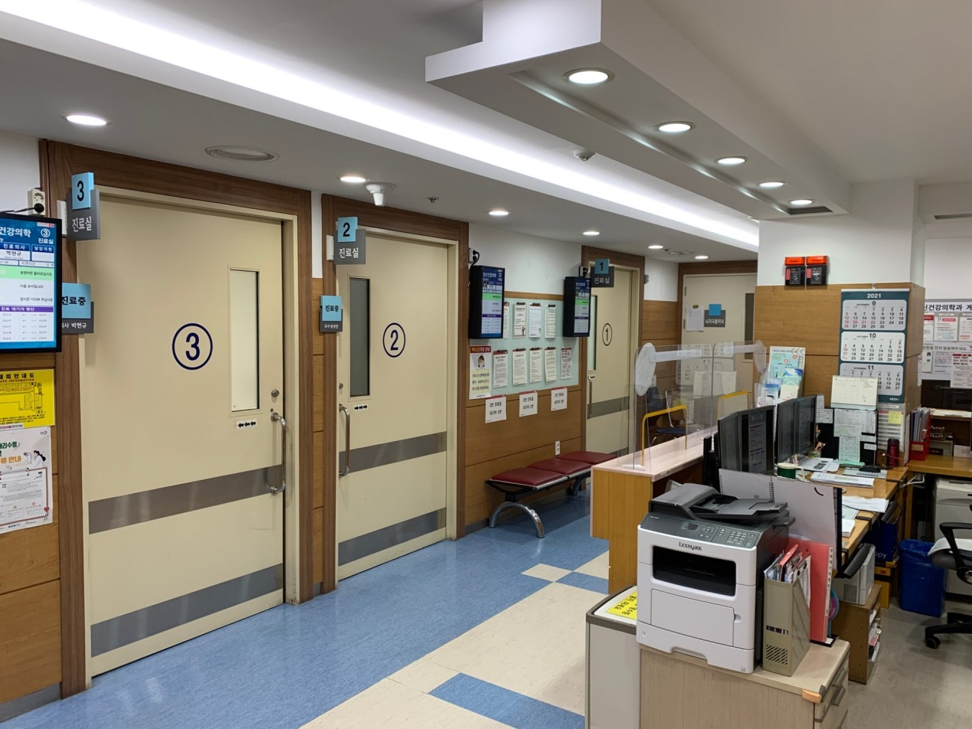
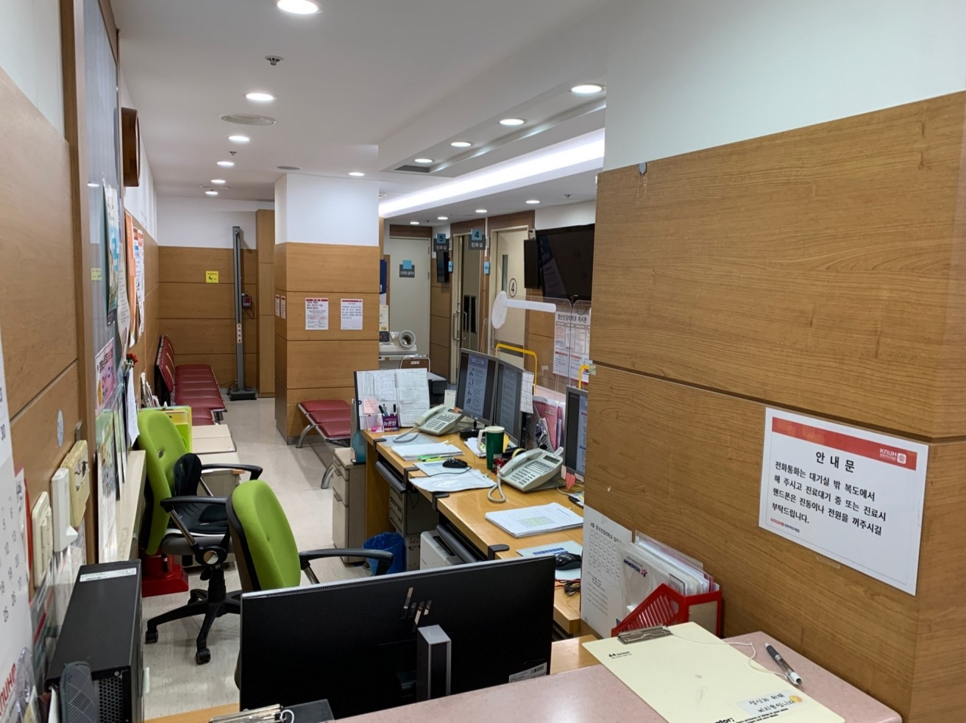
병원 시설
<외래 전경>

Slide 9
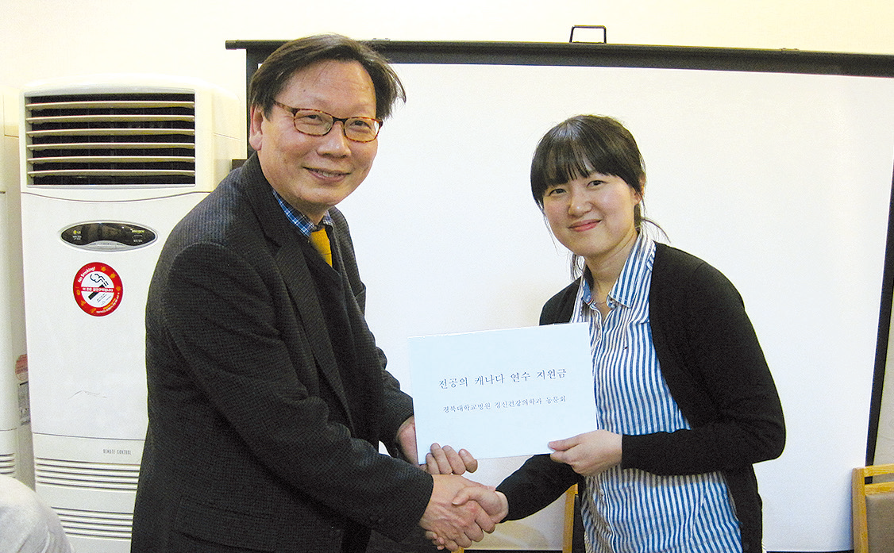
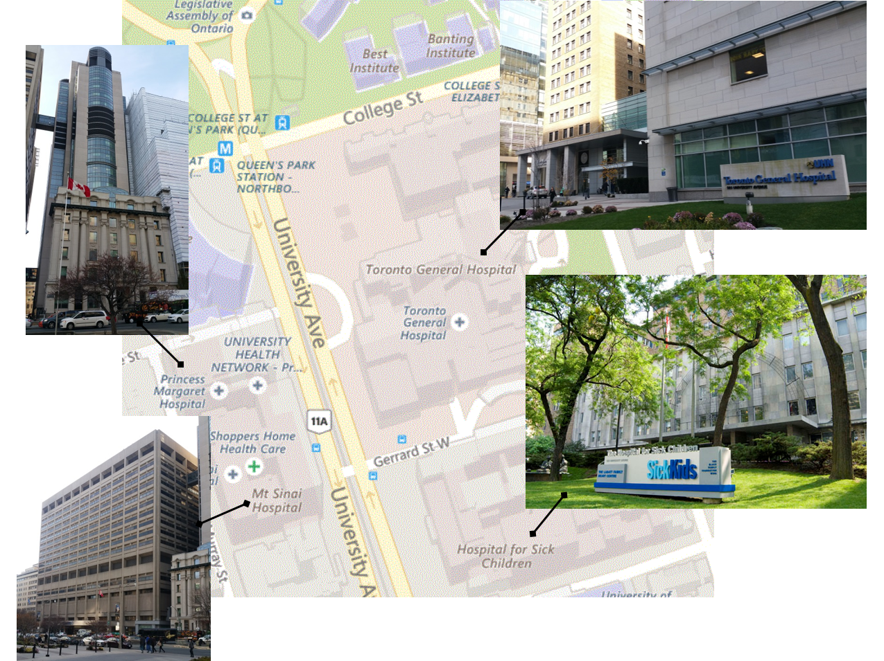
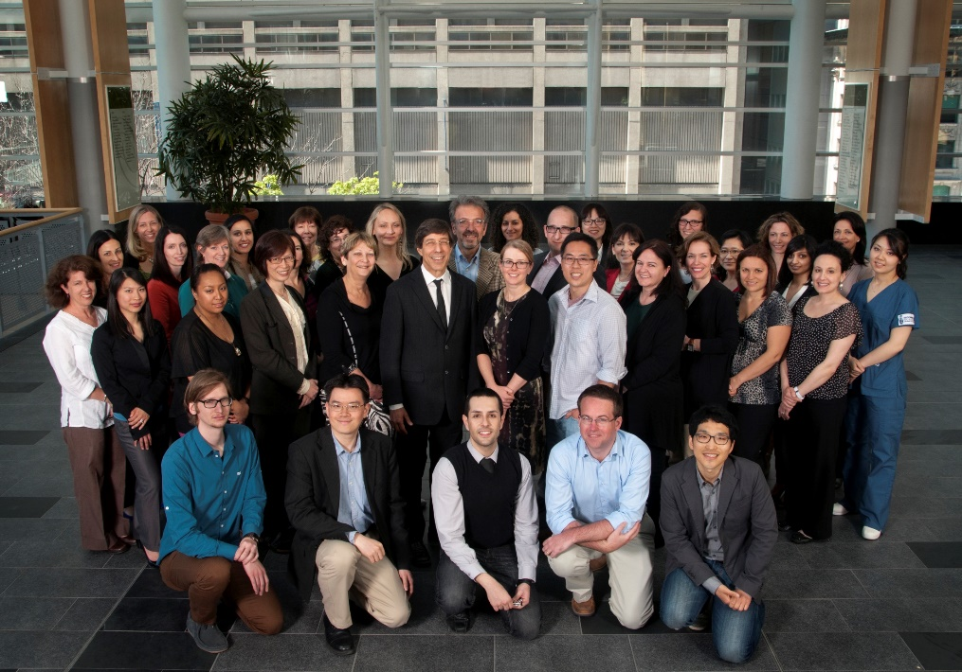
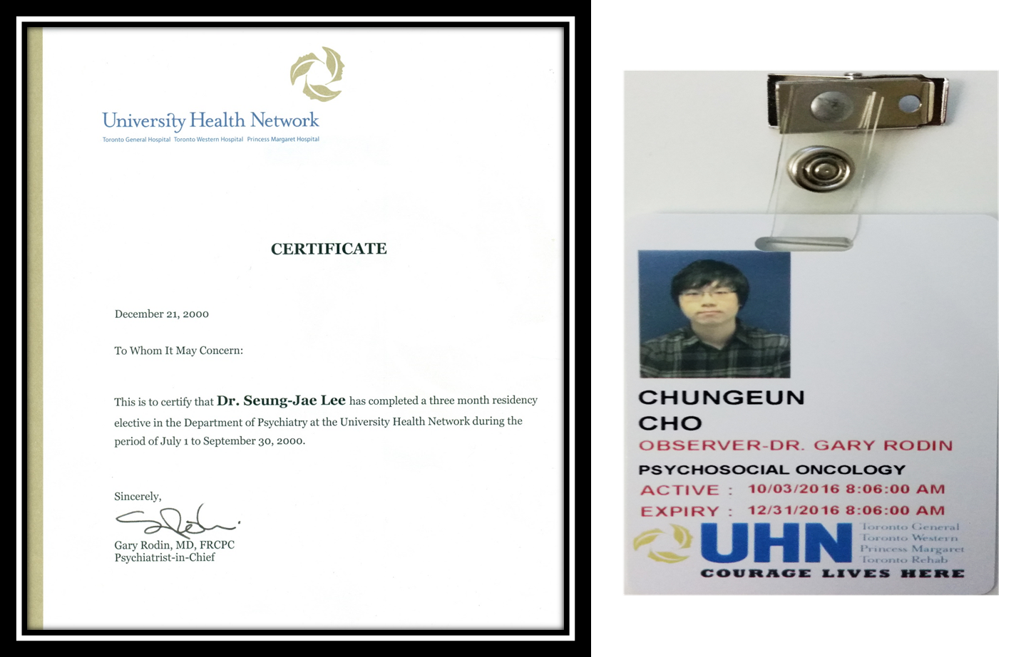
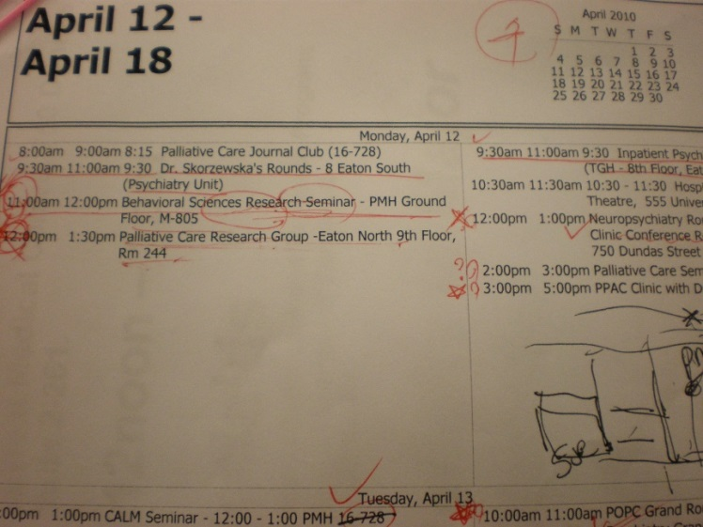
해외파견 교육

Slide 10
연차별 근무 소개
 | 1년차 | 2년차 | 3년차 | 4년차
직무구분 | 주치의 |  | 부수석의 | 수석의
실무지식 및 기술 | - 양극성장애 및 공황장애 환자교육 프로그램, 사회기술훈련 프로그램 참여 (2년차: 보조 치료자 / 3,4년차: 주 치료자)
 | - 입원 및 외래환자 대상 임상연구 - 조현병 가족교육 프로그램 참여 |  | +) 신경학 기초이론 및 신경학적 진찰 숙달을 위한 신경과 파견
 |  |  | +) 해외 자매 병원 파견근무 | +) 지역사회 활동 및 공공의료 프로그램에 참여
직무 내용 | - 약물치료, 정신치료, 인지행동치료, 집단치료, 가족치료, 전기충격요법, biofeedback의 활용 | +) 감정환자 담당 +) 정신과적 특수검사(수면다원검사, 신경인지기능검사, 뇌파검사)를 이해하고 의뢰 +) 소아환자 진료 +) 정신치료 및 슈퍼비전 | +) 병동환경관리 및 조절 +) 병동회의 진행 | +) 병실환자 전반적 관리감독 +) 주치의 의사결정 지도감독 및 서포트
 | 응급실 및 병동 당직 |  | 병동 당직

